Slide 1
DEPARTAMENTO DE CIENCIAS ECONÓMICAS, ADMINISTRATIVAS Y DE COMERCIO
CARRERA DE INGENIERÍA EN FINANZAS Y AUDITORIA
“CIERRE DE LAS PYMES EN EL CANTÓN QUITO, PROVINCIA DE PICHINCHA, DURANTE EL PERIODO 2014 – 2017”
DIRECTOR: Ing. José Morales.
AUTOR: Carmen Calderón

Slide 2
CAPITULO I: ASPECTOS GENRALES
CAPITULO II : MARCO TEÓRICO
CAPITULOIII: MARCO METODOLÓGICO
CAPITULO IV: ANÁLISIS DE RESULTADOS
CAPITULO V : CONCLUSIONES Y RECOMENDACIONES

Slide 3
CAPÍTULO I
ASPECTOS GENERALES

Slide 4
ASPECTOS GENERALES
INTRODUCCIÓN
En el Ecuador la dinámica del empleo se ha visto establecida por los microemprendimientos, los cuales se han especializado en comercio, servicios y actividades industriales y tienen una participación en el mercado por ser agentes generadoras de empleo.
El cierre de las PYMES se viene dando por el bajo nivel de ingresos los cuales no alcanzan a cubrir los costos de operación y conlleva a una falta de liquidez.

Slide 5
EL PROBLEMA DE INVESTIGACIÓN
PLANTEAMIENTO DEL PROBLEMA
Las PYMES), tienen un campo de crecimiento limitado, por la carencia de políticas, económicas, sociales, ambientales que contribuyan a su crecimiento y desarrollo, por la falta de competitividad de las microempresas y medianas empresas no todas tienen acceso a internacionalizarse y ofertar sus productos y servicios a mercados internacionales.

Slide 6
EL PROBLEMA DE INVESTIGACIÓN
FORMULACIÓN DEL PROBLEMA
¿Las políticas gubernamentales de reactivación económica son la principal causa de la pérdida de competitividad, lo que provoca el cierre de las PYMES del Cantón Quito, Provincia de Pichincha” en el período 2014 - 2017?

Slide 7
EL PROBLEMA DE INVESTIGACIÓN
OBJETIVOS
Determinar la causa del cierre de las pequeña y medianas empresas (PYMES) del Cantón Quito, mediante el análisis de supervivencia, estimación y características del tiempo de duración, para determinar los factores que contribuyen a la liquidación de las empresas.
OBJETIVO GENERAL

Slide 8
EL PROBLEMA DE INVESTIGACIÓN
OBJETIVOS
Determinar el nivel de la competitividad de las PYMES en el Cantón Quito, Provincia de Pichincha”, para identificar las limitaciones y potencialidades.
Analizar las políticas gubernamentales de reactivación económica que influyen negativamente en las PYMES.
Determinar el análisis de supervivencia estimación y características del tiempo de duración de las PYMES, del Cantón Quito, Provincia de Pichincha, considerando variables económicas, políticas y sociales que enfrentan para identificar los problemas de gestión que sufren los empresarios.
OBJETIVO ESPECÍFICOS

Slide 9
CAPÍTULO II
MARCO TEÓRICO

Slide 10
TEORÍAS DE SOPORTE
Teoría General de Sistemas
Teoría de Organización y Estrategia
Teoría General de la Administración
Permiten visualizar el peso de las estrategias en el diseño de las estructuras organizacionales, analizar la influencia que las estrategias ejercen en el manejo inteligente de las empresas.
“La administración como disciplina, consiste en coordinar los elementos internos de la empresa y de los organismos sociales hacia determinado fin o propósito con el entorno, el cual no puede ser administrado puesto que las variables externas dependen de factores económicos, sociales, financieros y tecnológicos”
Un sistema, un conjunto de elementos interrelacionados entre sí y con el medio circundante.
“La organización y estrategia promueve la vinculación de la estrategia de acción con los diferentes enfoques y mecanismos de apoyo mutuo entre sus áreas y unidades de trabajo

Slide 11
MARCO CONCEPTUAL
ESTRATEGIA
VENTAJA COMPETITIVA
Es todo lo que una empresa hace especialmente bien en comparación con empresas rivales, ya que cuando una empresa hace algo que las empresas rivales no hacen, o tiene algo que sus rivales desean, eso representa una ventaja competitiva, siendo esencial para el éxito a largo plazo de una organización conservar la ventaja competitiva.
PYMES
Sus siglas significan pequeñas y medianas empresas, pero se toma en consideración dos aspectos que la determinan: impuestos externos, Nº de personas que laboran y las ventas netas de todo el año.
La estrategia de una compañía es el plan de acción de la administración para operar el negocio y dirigir sus operaciones. La elaboración de una estrategia representa el compromiso administrativo con un conjunto particular de medidas para hacer crecer la organización, atraer y satisfacer a los clientes, competir con éxito, dirigir operaciones y mejorar su desempeño financiero y de mercado.

Slide 12
MARCO CONTEXTUAL
La pequeña y mediana empresa en el Ecuador, ha tomado un carácter muy importante en la economía del país, debido a que éstas son generadoras de empleo permanente y aseguran la oferta de productos básicos, razón por la cual, es necesario brindar soporte financiero y asesorías a todos los actores financieros del país.

Slide 13
MARCO CONTEXTUAL
TAMAÑO DE LAS EMPRESAS POR OCUPACIÓN, NÚMERO Y VENTAS.
  En el DMQ., existen alrededor de 101.937 empresas, que aportan a nivel nacional el 19,9% las empresas, siendo mayormente PYMES en un 89% que ofrecen el 2,3% de ventas del total en el DMQ, concentrando el 36% de ocupación, en tanto que el 1% de empresas pertenecen a grandes empresas que agrupa el 88,2% de ventas y dan trabajo alrededor del 32% de personas ocupadas.

Slide 14
MARCO CONTEXTUAL
FORMALIDAD EMPRESARIAL
  Las empresas que se encuestaron, 25.229 empresas del DMQ manifestaron la no disposición del RUC, que equivale a 25% del total de empresas. El 99% de empresas sin RUC correspondían pymes, brindando empleo equivalente al 7% del total de empleo en el distrito, estas empresas que carecen de RUC correspondiendo mayormente al comercio al por mayor y menor un 53%, hospedaje y comidas el 14%, y manufactura el 10%.

Slide 15
MARCO CONTEXTUAL
REPARTICIÓN DE LAS EMPRESAS en la zona
  La mayor agrupación de empresas en las administraciones zonales se ubican de la siguiente manera: el 28% Administración Zonal Eugenio Espejo, 20% en la Administración Zonal Eloy Alfaro, en la Administración Zonal Manuela Sáenz el 16% y en la administración zonal Quitumbe el 11%.

Slide 16
MARCO CONTEXTUAL
CIERRE DE LAS EMPRESAS
  Las estadísticas indican que, el 80% de las PYMES fracasa antes de los cinco años y el 90% de ellas no llega a los 10 años. Para los dueños de PYMES, las razones del fracaso es necesario buscarlas fuera de las empresas, pero los analistas empresariales se orientan más a identificar las causas del fracaso en las propias PYMES y en particular en la capacidad de gestión de sus responsables.

Slide 17
CAPÍTULO III
MARCO METODOLOGICO

Slide 18
MARCO METODOLÓGICO
METODOLOGÍA INVESTIGACIÓN
Enfoque investigación
Tipo de investigación
Técnicas
Cuantitativo
Documental
Descriptiva
Encuesta

Slide 19
MARCO METODOLÓGICO
HIPÓTESIS
Ho
H1
El cierre de la PYMES del cantón Quito, No influye en el sistema económico con la generación de nuevos empleos y el incremento del nivel de ingresos.
El cierre de la PYMES del cantón Quito, influye en el sistema económico con la generación de nuevos empleos y el incremento del nivel de ingresos.

Slide 20
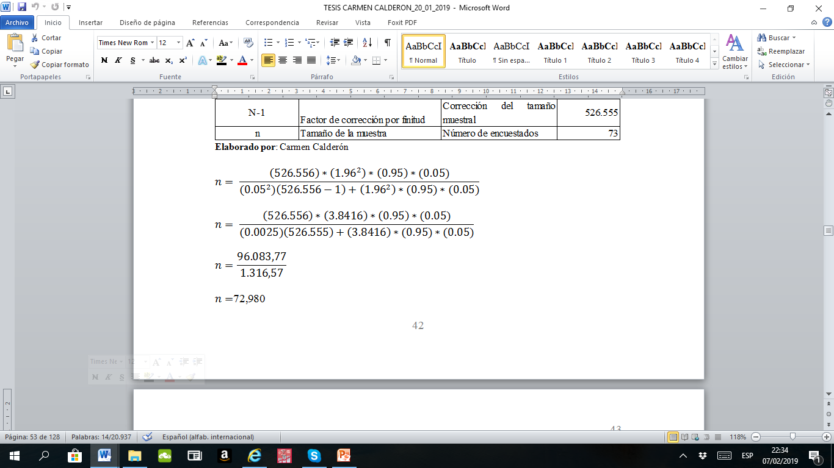
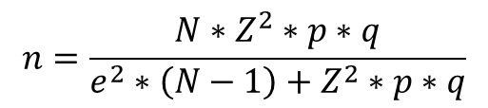
MARCO METODOLÓGICO
MUESTRA
$$n=\frac{N∗Z^{2}∗p∗q}{e^{2}∗\left(N−1\right)+Z^{2}∗p∗q}$$

Slide 21

CAPÍTULO IV
ANÁLISIS DE
RESULTADOS

Slide 22
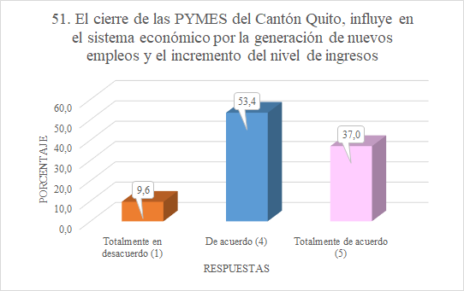
APLICACIÓN ENCUESTA EMPRESAS

Slide 23
ENCUESTA APLICADA A EMPRESAS
ANALISIS BIVARIADO: Cruce de variables

Slide 24
ENCUESTAS APLICADA A EMPRESAS
ANALISIS INFERENCIAL: Frecuencas observadas

Slide 25
ENCUESTAS APLICADA A EMPRESAS
ANALISIS INFERENCIAL: Comprobación de Hipótesis
Para tomar la decisión de aceptar las hipótesis se fundamenta en los datos del valor crítico de la prueba observada y el valor crítico de la tabla. Concluyendo en el siguiente análisis: El coeficiente de confianza es del 95%, de probabilidad, el nivel de significancia es de 5% (0.05); como resultado tenemos que: el valor crítico de la prueba observada es de 6,90 y el valor crítico de la tabla es 5,99; lo que quiere decir 6,90 > 5,99; con esta ecuación se toma la decisión de rechazar la hipótesis nula y de aceptar la hipótesis alternativa que dice:

Slide 26
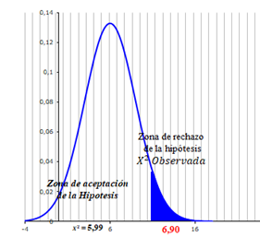
ENCUESTAS APLICADA A EMPRESAS
ANALISIS INFERENCIAL: Comprobación de Hipótesis
H₁: HIPÓTESIS ALTERNATIVA
El cierre de las PYMES del Cantón Quito, influye en el sistema económico por la generación de nuevos empleos y el incremento del nivel de ingresos.
La decisión de rechazar la hipótesis nula y aceptar la hipótesis alternativa dedemuestra en la siguiente gráfica:

Slide 27
CAPÍTULO V
CONCLUSIONES Y RECOMENDACIONES

Slide 28
CONCLUSIONES
Las PYMES requieren de fuentes de financiamiento de crédito tales como Crédito Productivo Empresas / PYMES, capital de trabajo entre otros, para disponer de capital de trabajo, a fin de poner en marcha proyectos de innovación, crecimiento empresarial y dar sustentabilidad en el tiempo para generar empleo y divisas para que la economía sea dinámica y exista un flujo de dinero creciente.
El resultado de la investigación describe que el cierre de las PYMES del Cantón Quito, influye en el sistema económico por la generación de nuevos empleos y el incremento del nivel de ingresos, se determinan una tendencia de que si afecta en un 90.4% ya que la PYMES contribuyen con la generación de empleo y la dinamizar la economía.

Slide 29
CONCLUSIONES
La carencia de planeación financiera y estratégica contribuye al cierre de PYMES, esta aseveración se fundamente, por cuanto el criterio de las personas encuestadas coinciden con este criterio, en el 78,1% se encuentra de acuerdo y el 20,5% está totalmente de acuerdo. Estos resultados nos demuestran que la mayor tendencia corresponde a las personas que están de acuerdo en que la falta de planeación financiera y estratégica contribuye al cierre de PYMES.

Slide 30
CONCLUSIONES
El promedio de vida de la PYMES se establece en el 55% se cierran en el primer año, el 75% se cierra en el rango de vida de tres años, el 80% llega a los 5 años de vida y el 90% de las empresas que sobreviven se cierran al cumplir 10 años de vida, en conclusión únicamente el 10% de las PYMES sobreviven; es decir el fracaso de las empresas se establece en un 90% de empresas que se liquidan en un rango de vida de 10 años.

Slide 31
RECOMENDACIONES
Generar estrategias de financiamiento impulsadas por el gobierno para garantizar mejores condiciones para el desarrollo de las PYMES, mediante la generación de políticas por parte del estado, que motiven a las Instituciones Financieras a diseñar e implementar, adecuados mecanismos que faciliten el acceso al financiamiento a los microempresarios, estableciendo plazos y tasas de interés más atractivas y que se acoplen a la situación real de las Pymes, para permitir una mayor flexibilidad en el pago de las cuotas de los créditos de financiamiento y mejorar la capacidad de pago.
Impulsar al Gobierno central a ser el administrador de la economia del país, para el desarrollo de las PYMES y su supervivencia a largo plazo, mediante políticas que contribuyan realmente a este objetivo, ya que la mayoría solo se queda en el papel y no llegan a ser implementadas realmente, quedándose solo en un discurso de campaña electoral. Este sector es una gran fuente de empleo en el país, si no se le presta atención ni apoyo se generan al corto plazo otros problemas sociales como son: el desempleo, la delincuencia y la afectación a la economia del país.

Slide 32
RECOMENDACIONES
Generar estrategias de financiamiento impulsadas por el gobierno para garantizar mejores condiciones para el desarrollo de las PYMES, mediante la generación de políticas por parte del estado, que motiven a las Instituciones Financieras a diseñar e implementar, adecuados mecanismos que faciliten el acceso al financiamiento a los microempresarios, estableciendo plazos y tasas de interés más atractivas y que se acoplen a la situación real de las Pymes, para permitir una mayor flexibilidad en el pago de las cuotas de los créditos de financiamiento y mejorar la capacidad de pago.
El Gobierno central al ser el administrador de la economia del país, debe impulsar el desarrollo de las PYMES y su supervivencia a largo plazo, mediante políticas que contribuyan realmente a este objetivo, ya que la mayoría solo se queda en el papel y no llegan a ser implementadas realmente, quedándose solo en un discurso de campaña electoral. Este sector es una gran fuente de empleo en el país, si no se le presta atención ni apoyo se generan al corto plazo otros problemas sociales como son: el desempleo, la delincuencia y la afectación a la economia del país.

Slide 33
RECOMENDACIONES
Diseñar e implementar programas de capacitación. Implementación y seguimiento sobre planeación estratégica y financiera, que integren estrategias de educación, información y comunicación tanto de instituciones públicas como privadas con enfoque en el fortalecimiento microempresarial.
De esta manera fomentar que los microempresarios obtengan conocimientos técnicos sobre estas ramas, para ponerlas en práctica, para que sus negocios se vuelvan más atractivos tanto para los clientes internos y externos, generar mayores ganancias, mejorar la imagen empresarial, buscar la innovación y la supervivencia a largo plazo.

Slide 34
RECOMENDACIONES
Al entregarle herramientas gerenciales y fomentar el establecimiento de estructuras administrativas, se evitara que el microempresario siga cometiendo el error de ver a su negocio como algo solo familiar, más bien se generara conciencia que es su fuente de ingresos y debe administrarse de forma técnica para garantizar su supervivencia a largo plazo.
Es necesario un mayor compromiso por parte del estado y de las instituciones públicas y privadas para que realicen alianzas interinstitucionales en favor del fortalecimiento microempresarial del país, ya que estás constituyen un papel muy importante en la economía local.

Slide 35
GRACIAS
POR SU ATENCIÓN

